Slide 1
Его поэзия становится преодолением несвободы. И, несмотря на, казалось бы, непреодолимые трудности, он сохранил свое поэтическое восприятие окружающего его мира, свое восхищение жизнью, свою боль и страдание, то, без чего нет поэзии.
Ирина Сурат

Slide 2
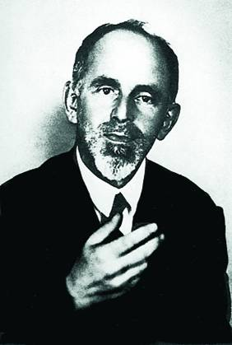
О.Э.Мандельштам

Slide 3
«Поэзия Мандельштама – танец вещей, являющихся в самых причудливых сочетаниях».
В. Ходасевич.

Slide 4
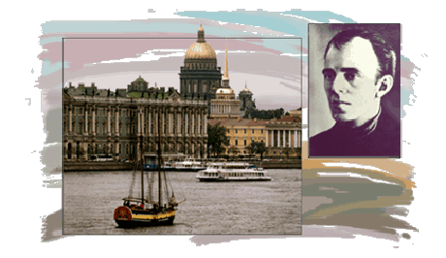
«Я вернулся в мой город…»

Slide 5
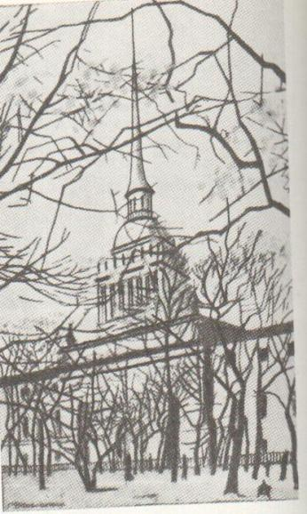
«… трагические стихи, одни из трагичнейших в русской поэзии» Владимир Вейдле
…Петербург! Я еще не хочу умирать: У тебя телефонов моих номера.
Петербург! У меня еще есть адреса, По которым найду мертвецов голоса.
Я на лестнице черной живу, и в висок Ударяет мне вырванный с мясом звонок,
И всю ночь напролет жду гостей дорогих,
Шевеля кандалами цепочек дверных.

Slide 6
Работа в группах
Составление кластера
Заполнение таблиц
Темы:
Ритмический рисунок
Композиция текста
Развитие художественных образов по строфам
Языковые уровни текста
Языковые средства художественной выразительности

Slide 7
Интерпретация стихотворения
«Вверх по лестнице смыслов»
Внешний сюжет текста
Природа и человек
Мир и человек
Человек .

Slide 8
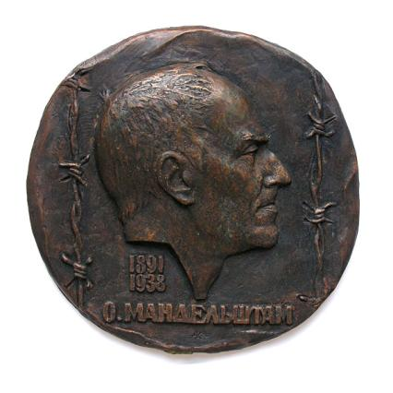
«Это был человек странный… трудный… трогательный… и гениальный! » Виктор Шкловский
Заблудился я в небе – что делать?
Тот, кому оно близко, - ответь!
Легче было вам, Дантовых девять
Атлетических дисков, звенеть.
Не разнять меня с жизнью: - ей снится
Убивать и сейчас же ласкать,
Чтобы в уши, в глаза и в глазницы
Флорентийская била тоска…

Slide 9
Домашнее задание:
1.Выучить стихотворение
2. Написать сочинения:
Анализ стихотворения "Я вернулся в мой город, знакомый до слёз..."
Тема Петербурга – Ленинграда в стихах поэтов Серебряного века.

